Slide 1
Présentation Bottleneck
Lucien Nzeutom
Formation Data Analyst Niveau 6
[Date de la présentation]

Slide 2
Analyses Exploratoires des Données
3 datasets (ERP: produits/prix/stocks ; Web: ventes/SKU ; Liaison: liens).
ERP: inventaire magasin; Web: logs du site e-commerce; liens: dictionnaire pour matcher les codes.
Traitements réalisés:
  Nettoyage:
    On supprime les doublons Web (798 lignes répétées)
    Dans Etape 3, merges (ERP + Liaison sur product_id ; puis +Web sur id_web=sku avec left merge pour garder tous les produits ERP même sans ventes Web.
  Features engineering: Ajout de colonnes calculées comme ca_par_article, rotation_stock.
Remarques: problèmes avec le mismatch_status
Difficultés: prix négatifs impliquant des erreurs avec le CA;
Piège: cases vides dans Liaison, car présence de vins sans liens web, pouvant les présenter comme orphelins dans le tableau.

Slide 3
Fusion ou consolidations des données
Choix attributs: product_id (numéro unique vin), price (prix vente), stock_quantity (stock disponible), total_sales (ventes octobre), purchase_price (coût achat pour marge) parce que Ces attributs sont focus business
Clés utilisés: product_id (clé primaire ERP/Liaison pour matcher vins) ; id_web=sku (clé pour Web) ;Ces Clés assurent qu’il n’y a pas doublons.
Vigilances particulières au cours du traitements: Pendant merge, des prix négatifs, les arrticles sans correspondances sont remplacés par 0.
Difficultés ou pièges rencontrés: . Doublons post-merge (182) le piège left merge garde tout, solution étant de supprimer les doublons sur product_id); présence des Stocks négatifs, solution: remplacer par 0

Slide 4
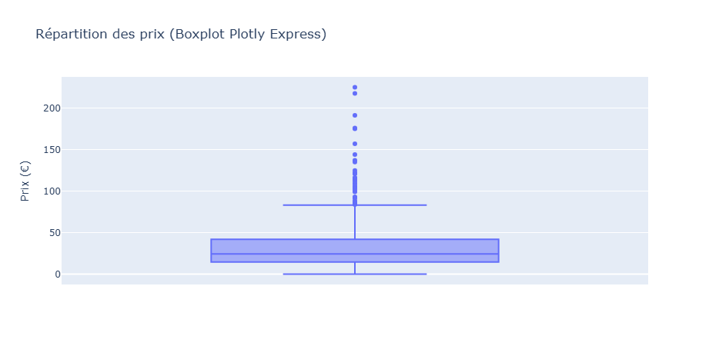
Analyses univariées du prix
Méthodes statistiques employés: moyenne, écart type, Z-score(écart standardisé), IQR(intervalle interquartile)
Médiane (~24,2€): 50 % des vins coûtent moins de 24,2€, et 50 % coûtent plus
Skew Positif: Car c’est typique du marché du vin : beaucoup de bouteilles à 20€ et quelques bouteilles "prestiges" très chères.
Les limites d’analyse: Le mois unique (Octobre) , donc manque de volumes.

Slide 5
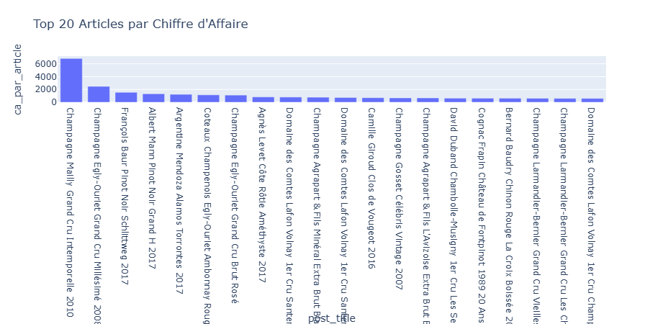
Analyses complémentaires
CA, quantités, stocks, taux de marge et correlations
Méthodes statistiques employés: Le Chiffre d'Affaires (CA), La Loi de Pareto (80/20), La Marge, Rotation
Vins rouges/rosés dominent top .Ces vins rapportent beaucoup, il faut les prioriser en stock

Slide 6
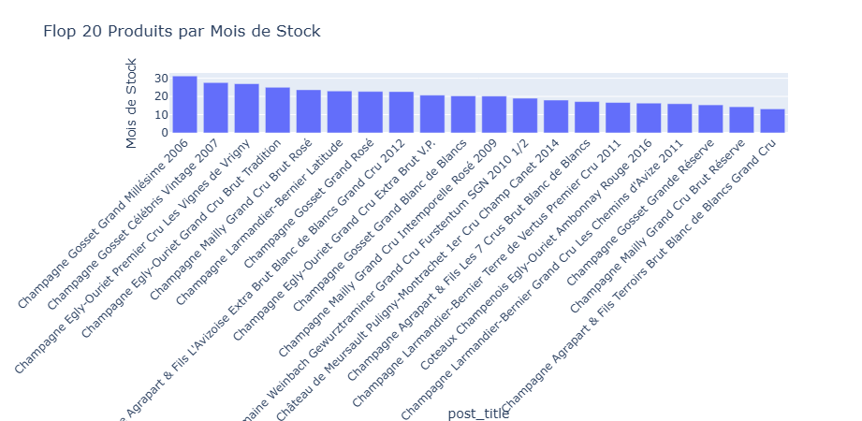
Analyses complémentaires
CA, quantités, stocks, taux de marge et correlations
Flop 20 Produits par Mois de Stock
Méthode statistique employée: Rotation
Beaucoup de produits lents >15 mois: Risque gaspillage

Slide 7
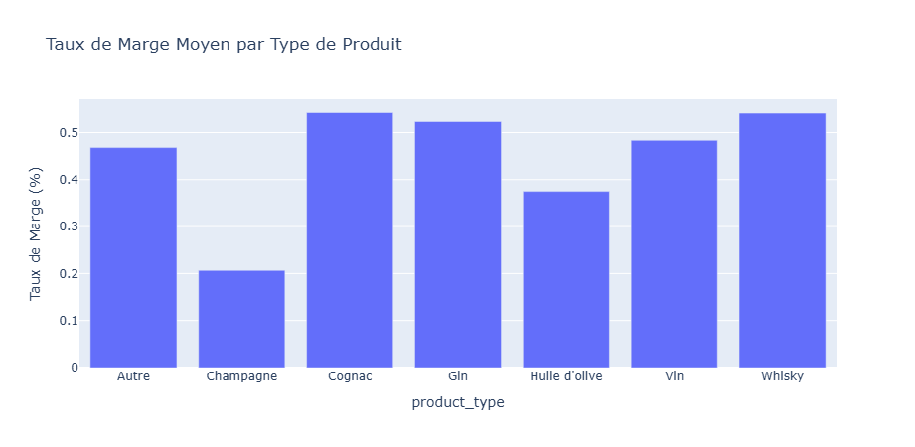
Analyses complémentaires
CA, quantités, stocks, taux de marge et correlations
La Marge:
Méthode statistique employée: La marge
Bonne marge en général, sauf pour le champagne qui nécessite peut-être une renégociation
Les spiritueux comme le Whisky (~0.54) sont les plus rentables : c'est là qu'il faut mettre l'effort de vente

Slide 8
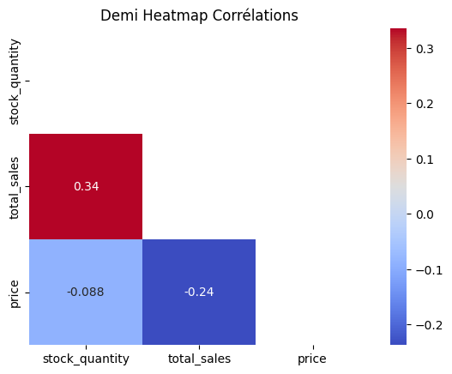
Analyses complémentaires
CA, quantités, stocks, taux de marge et correlations
Analyse de la Heatmap(Corrélations)
Stock vs Ventes: (0.34) Lien positif modéré. Globalement, quand il y’a as plus de stock d'un produit, il a tendance à mieux se vendre.
Lien négatif faible entre Prix et ventes(-0.24). Cela suggère que si le prix augmente, les ventes baissent légèrement. Mais le lien est faible, ce qui signifie que les clients acceptent plutôt bien les prix élevés
Aucun lien entre Stock et prix (proche de 0). Le prix d'une bouteille n'influence pas la quantité que tu as en stock.
Limite éventuelle de l’analyse : analyse faite sur un mois.

Slide 9
Actions pour la suite
Qualité des Données : Stopper les erreurs à la source
Zéro Négatif : Bloquer la saisie de prix < 0 dans l'ERP (évite un CA faussé de -76k€ à +70k€).
Automatisation API : Lier l'ERP et le Web pour éliminer les 91 cases vides et 20 erreurs de fusion.
Formation & Unicité : Règle d'unicité en BDD pour supprimer les doublons (réduction de 1513 à 714 lignes).

Slide 10
Actions pour la suite
Analyse Stratégique (CA & Stocks)
Pareto 80/51 : 420 articles (51% du catalogue) génèrent 80% du CA. Modèle diversifié, peu concentré.
Corrélation Stock/Ventes (0.34) : Lien positif modéré. Le stock soutient les ventes, mais n'est pas le seul moteur.
Élasticité Prix (-0.24) : Lien négatif faible. Baisser les prix impacte peu les volumes ; privilégier la valeur.

Slide 11
Actions pour la suite
Plan d'Action Promotionnel
Priorité Déstockage : Vins à rotation lente (ex: Champagne 31 mois) hors du Top 51% du CA.
Focus Marge : Prioriser les spiritueux comme le wisky (marge 0.54) face à la moyenne globale (~0.42).
Vitrines Luxe : Maintenir les prix hauts sur les "Outliers" (>82€) qui tirent le CA vers le haut (ex: Egly-Ouriet).

Slide 12
Point sur les compétences apprises
Qu’est-ce qui s’est bien passé : Nettoyage doublons/attachments ,Trouver top20 CA.
Qu’est-ce que vous avez trouvé le plus difficile : Gérer négatifs/mismatches car il faudrait pour les prix négatifs soit fixer, soit jeter; calculer le 80/20.
Sur quelles tâches plus d'entraînement : la proportion Pareto étant 50.91, analyser sur le pourquoi ce n’est pas le 20/80 classique et comment le régler; s’entrainer plus sur la lecture de la corrélation.

